Slide 1
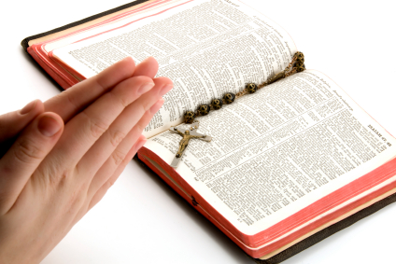
"KHÔNG BIẾT KINH THÁNH
LÀ KHÔNG BIẾT CHÚA KITÔ"
VUI HỌC KINH THÁNH
CHÚA NHẬT 15 THƯỜNG NIÊN - NĂM C

Slide 2
Khi ấy, có người thông luật kia muốn thử Đức Giê-su mới đứng lên hỏi Người rằng:
TIN MỪNG CHÚA GIÊSU THEO THÁNH LUCA

Slide 3
"Thưa Thầy, tôi phải làm gì để được sự sống đời đời làm gia nghiệp?” Người đáp: "Trong Luật đã viết gì? Ông đọc thế nào? "

Slide 4
Ông ấy thưa: "Ngươi phải yêu mến Đức Chúa, Thiên Chúa của ngươi, hết lòng, hết linh hồn, hết sức lực, và hết trí khôn ngươi, và yêu mến người thân cận như chính mình."

Slide 5
Đức Giê-su bảo ông ta: "Ông trả lời đúng lắm. Cứ làm như vậy là sẽ được sống.“ Nhưng ông ấy muốn chứng tỏ là mình có lý, nên mới thưa cùng Đức Giê-su rằng:

Slide 6
"Nhưng ai là người thân cận của tôi? " Đức Giê-su đáp: "Một người kia từ Giê-ru-sa-lem xuống Giê-ri-khô, dọc đường bị rơi vào tay kẻ cướp.

Slide 7
Chúng lột sạch người ấy, đánh nhừ tử, rồi bỏ đi, để mặc người ấy nửa sống nửa chết. Tình cờ, có thầy tư tế cũng đi xuống trên con đường ấy.

Slide 8
Trông thấy người này, ông tránh qua bên kia mà đi. Rồi cũng thế, một thầy Lê-vi đi tới chỗ ấy, cũng thấy, cũng tránh qua bên kia mà đi.

Slide 9
Nhưng một người Sa-ma-ri kia đi đường, tới ngang chỗ người ấy, cũng thấy, và chạnh lòng thương.

Slide 10
Ông ta lại gần, lấy dầu lấy rượu đổ lên vết thương cho người ấy và băng bó lại, rồi đặt người ấy trên lưng lừa của mình, đưa về quán trọ mà săn sóc.

Slide 11
Hôm sau, ông lấy ra hai quan tiền, trao cho chủ quán và nói: "Nhờ bác săn sóc cho người này, có tốn kém thêm bao nhiêu, thì khi trở về, chính tôi sẽ hoàn lại bác."

Slide 12
Vậy theo ông nghĩ, trong ba người đó, ai đã tỏ ra là người thân cận với người đã bị rơi vào tay kẻ cướp?

Slide 13
Người thông luật trả lời: "Chính là kẻ đã thực thi lòng thương xót đối với người ấy." Đức Giê-su bảo ông ta: "Ông hãy đi, và cũng hãy làm như vậy."

Slide 14
"KHÔNG BIẾT KINH THÁNH
LÀ KHÔNG BIẾT CHÚA KITÔ"
TRẮC NGHIỆM

Slide 15
1. Ai đã hỏi Đức Giêsu “Tôi phải làm gì để được sự sống đời đời làm gia nghiệp”?
A
  Các thượng tế.
B
  Người thông luật.
B
  Người thông luật.
C
  Các ngoại kiều.
D
  Các môn đệ.
Đáp án

Slide 16
2. Sách luật viết ‘Ngươi phải yêu mến Thiên Chúa của ngươi’ thế nào ?
A
  Hết lòng, hết sức lực.
B
  Hết linh hồn.
C
  Hết trí khôn.
D
D
  Cả a, b, c đều đúng
  Cả a, b, c đều đúng
Đáp án

Slide 17
3. Sách luật viết ‘Yêu người thân cận’ như thế nào?
A
  Như thầy yêu trò.
B
  Như vợ yêu chồng.
C
  Như chính mình.
C
  Như chính mình.
D
  Như cha mẹ yêu con cái.
Đáp án

Slide 18
4. Người bị nạn đi từ Giêrusalem xuống đâu?
A
  Bêlem.
B
  Nadarét
C
  Giêrikhô.
C
  Giêrikhô.
D
  Emmau.
Đáp án

Slide 19
5. Ai đã giúp đỡ nạn nhân?
A
  Thầy Lêvi.
B
  Thầy tư tế.
C
  Người Samaria.
C
  Người Samaria.
D
  Cả a, b và c đúng.
Đáp án

Slide 20
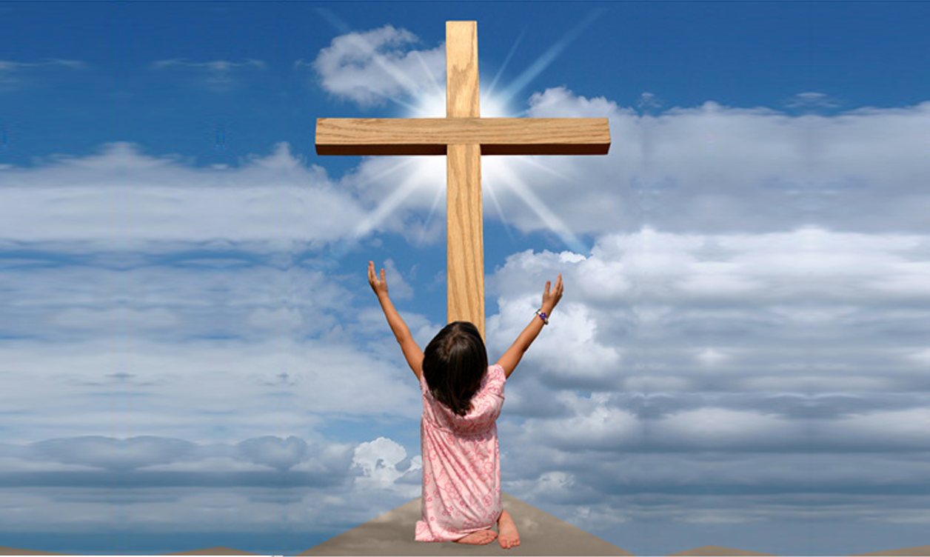
TÌM Ô CHỮ

Slide 21
HÀNG DỌC
1
 |  |  | H | Ã | Y | Đ | I
 |  |  | G | I | Ê | R | I | K | H | Ô
S | Á | C | H | L | U | Ậ | T
 |  |  | S | A | M | A | R | I
Đ | Ứ | C | G | I | Ê | S | U
 |  | T | H | Â | N | C | Ậ | N
1
2
2
3
3
4
4
5
5
6
6
1. Đức Giê-su bảo ông ta: "Ông ... ..., và cũng hãy làm như vậy."
3. Sách gì viết: “Ngươi phải yêu mến Thiên Chúa hết lòng, hết linh hồn, hết sức lực và hết trí khôn ngươi”?
5. Ai đã kẻ dụ ngôn người Samaria nhân hậu?
2. Người bị nạn đi từ Giêrusalem xuống đâu?
4. Người nào đã giúp đỡ nạn nhân?
6. Yêu người nào như chính mình?

Slide 22
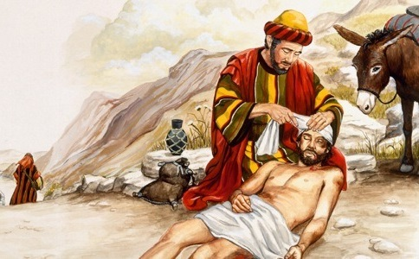
BẤM VÀO HÌNH

Slide 23
 |  |  | H | Ã | Y | Đ | I
 |  |  | G | I | Ê | R | I | K | H | Ô
S | Á | C | H | L | U | Ậ | T
 |  |  | S | A | M | A | R | I
Đ | Ứ | C | G | I | Ê | S | U
 |  | T | H | Â | N | C | Ậ | N

Slide 24
 |  |  | H | Ã | Y | Đ | I
 |  |  | G | I | Ê | R | I | K | H | Ô
S | Á | C | H | L | U | Ậ | T
 |  |  | S | A | M | A | R | I
Đ | Ứ | C | G | I | Ế | S | U
 |  | T | H | Â | N | C | Ậ | N

